Slide 1
স
বা
ই
কে
স্বা
গ
ত
ম

Slide 2
পরিচিতি
শেফালী রানী রায়
সহকারি শিক্ষক
গিয়াস উদ্দিন উচ্চ বিদ্যালয়
সদর ,লালমনিরহাট
সাধারন বিজ্ঞান
শ্রেণিঃ 6ষ্ঠ
তারিখঃ 11/1০/২০২০ ইং

Slide 3
নিচের ছবিগুলো লক্ষ্য কর -

Slide 4
আজকের পাঠ
“পত্রের প্রকারভেদ”

Slide 5
শিখনফল
এ পাঠ শেষে শিক্ষার্থীরা----
পত্রফলকের বৈশিষ্ট্যের ভিত্তিতে পত্র কত প্রকার তা বলতে পারবে ।
বিভিন্ন ধরনের সরল পত্র চিহ্নিত করতে পারবে ।
বিভিন্ন ধরনের যৌগিক পত্র চিহ্নিত করতে পারবে ।
যৌগিক পত্রের প্রকারভেদ ব্যাখ্যা করতে পারবে ।

Slide 6
পত্রফলকের বৈশিষ্ট্যের ভিত্তিতে পত্রকে প্রধানত দুই ভাগে ভাগ করা হয়, যথা- ১) সরল পত্র ও ২) যৌগিক পত্র
সরল পত্র
যৌগিক পত্র

Slide 7
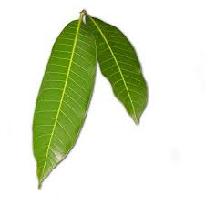
সরল পত্র
যৌগিক পত্র
একটি আমের পাতা ও একটি তেঁতুলপাতা হাতে নিয়ে দেখলেই বুঝা যাবে যে আমপাতার ফলকটি অখন্ডিত কিন্তু তেঁতুলপাতাটির ফলক ক্ষুদ্র ক্ষুদ্র অংশে খন্ডিত ।

Slide 8
সরল পত্রের বৃন্তের উপরে একটিমাত্র পত্র ফলক থাকে । আম,জাম,কাঁঠাল,বট ইত্যাদি উদ্ভিদের পাতা সরল পত্র । একটি সরল পত্রের কিনারা অখন্ডিত বা অসম্পূর্ণভাবে খন্দিত থাকে ।
সরল পত্র

Slide 9
যৌগিক পত্র
গোলাপ,নিম,তেঁতুল,সজনে ইত্যাদি উদ্ভিদের পাতা পরীক্ষা করে দেখলে দেখা যাবে যে প্রতিটি পাতায় অনেকগুলো ছোট ছোট ফলক থাকে । এরা অনুফলক । যৌগিক পত্রের ফলকটি সম্পূর্ণভাবে খন্ডিত হয় এবং খন্ডিত অংশগুলো পরস্পর হতে আলাদাভাবে অনুফলক সৃষ্টি করে । অনুফলক বা পত্রকগুলো যে দন্ডে সাজানো থাকে তাকে র‍্যাকিস বা অক্ষ বলে ।

Slide 10
অনুফলক
র‍্যাকিস বা অক্ষ

Slide 11
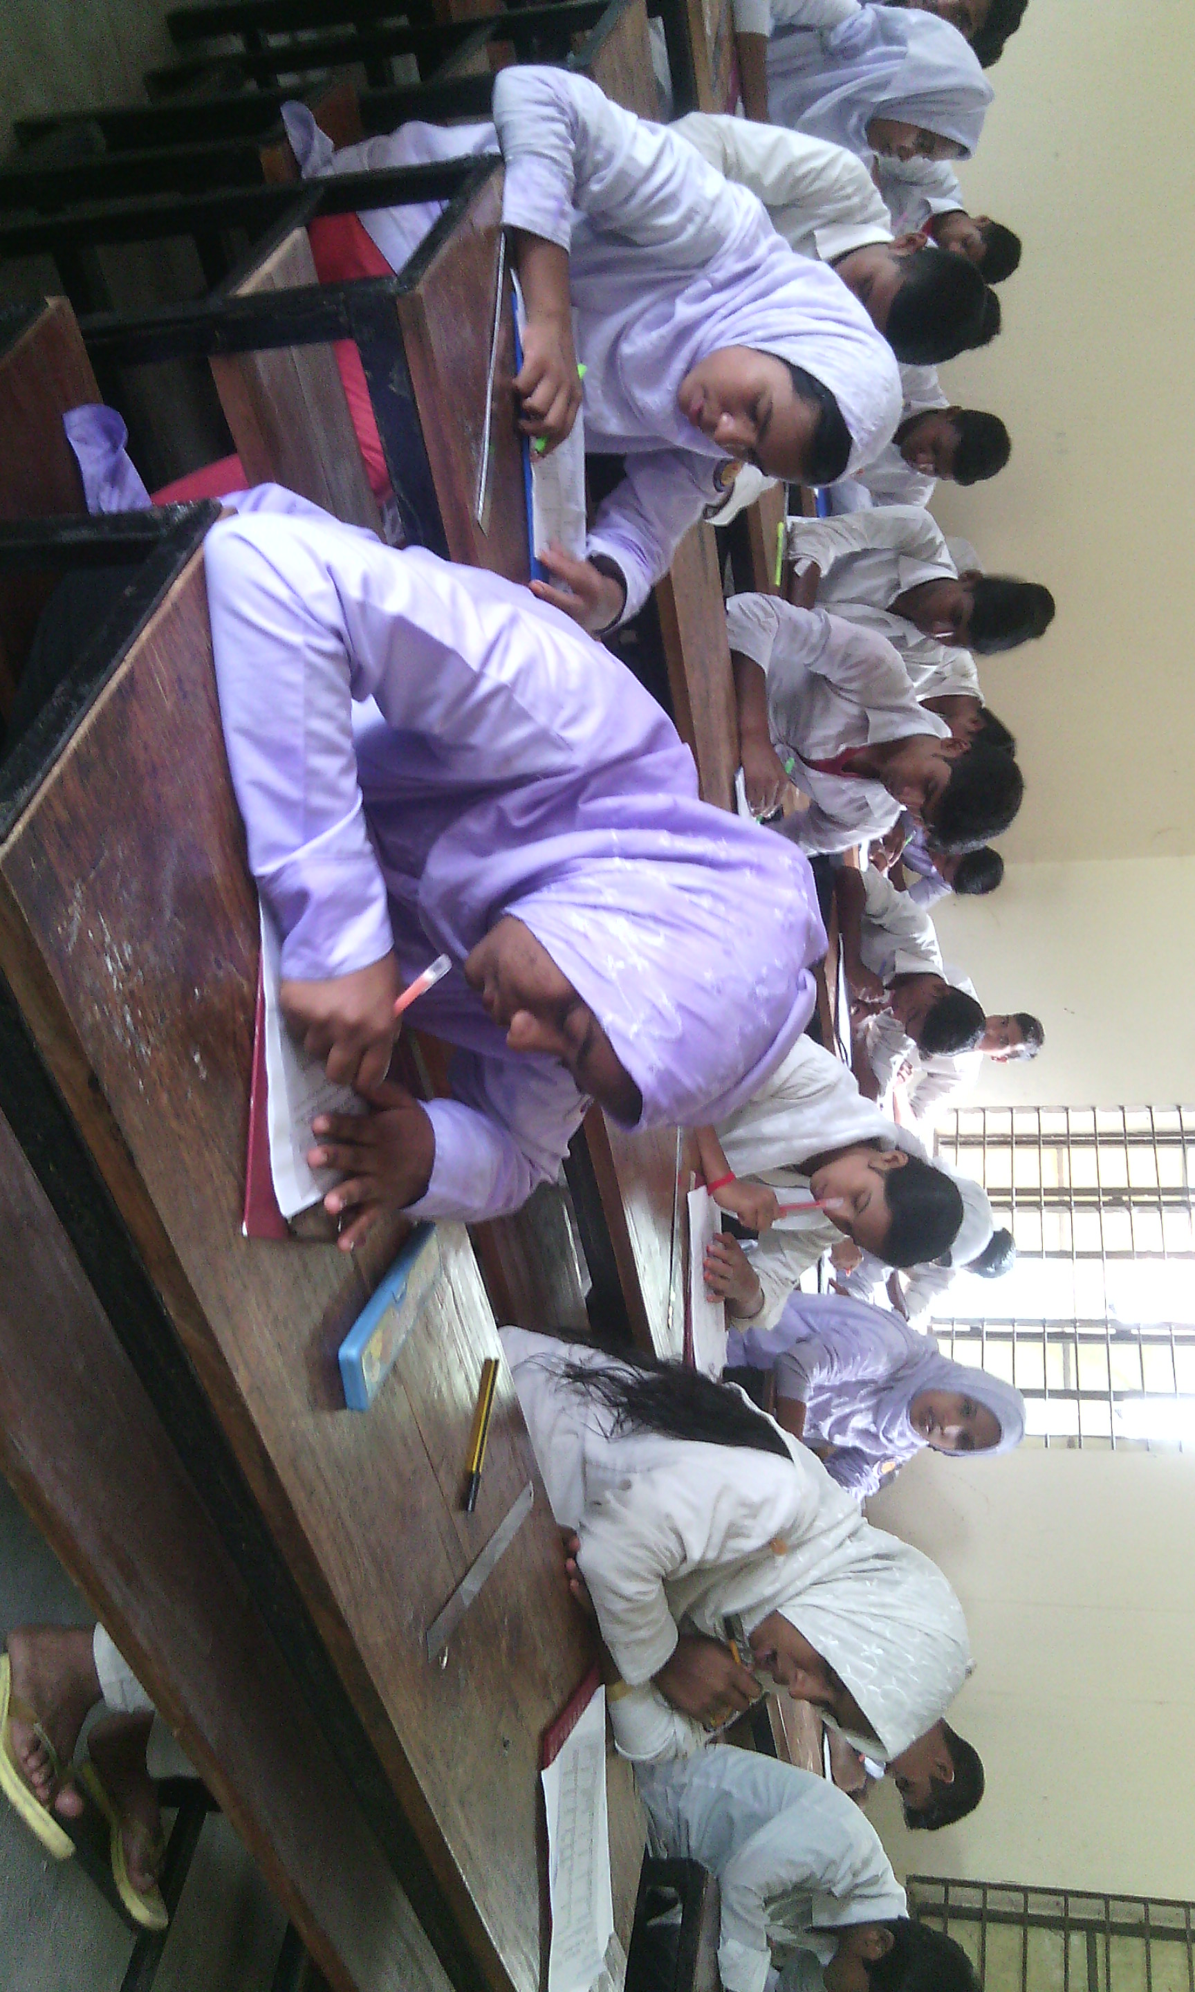
একক কাজ
সময়ঃ ৫ মিনিট
পত্র ফলকের বৈশিষ্ট্যের ভিত্তিতে পত্রকে কয় ভাগে ভাগ করা হয় ? ব্যাখ্যা কর ।

Slide 12
যৌগিক পত্র
পত্রকের বিন্যাস অনুযায়ী যৌগিক পত্র দুই ধরনের, যথা- ক) পক্ষল যৌগিক পত্র ও খ) করতালাকার যৌগিক পত্র ।
করতালাকার যৌগিকপত্র
পক্ষল যৌগিকপত্র

Slide 13
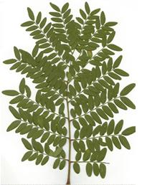
বিভিন্ন প্রকারের যৌগিক পত্র

Slide 14
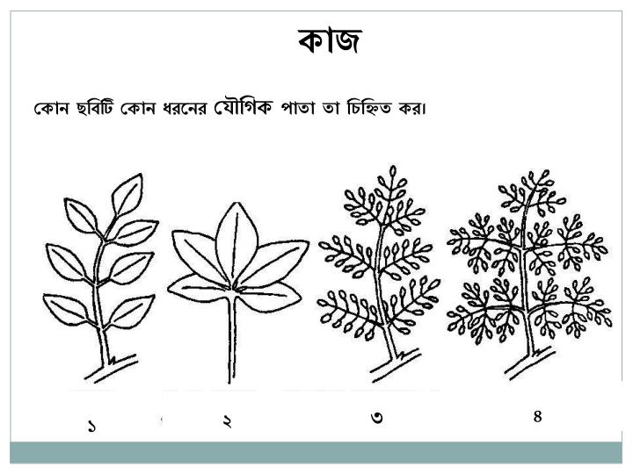
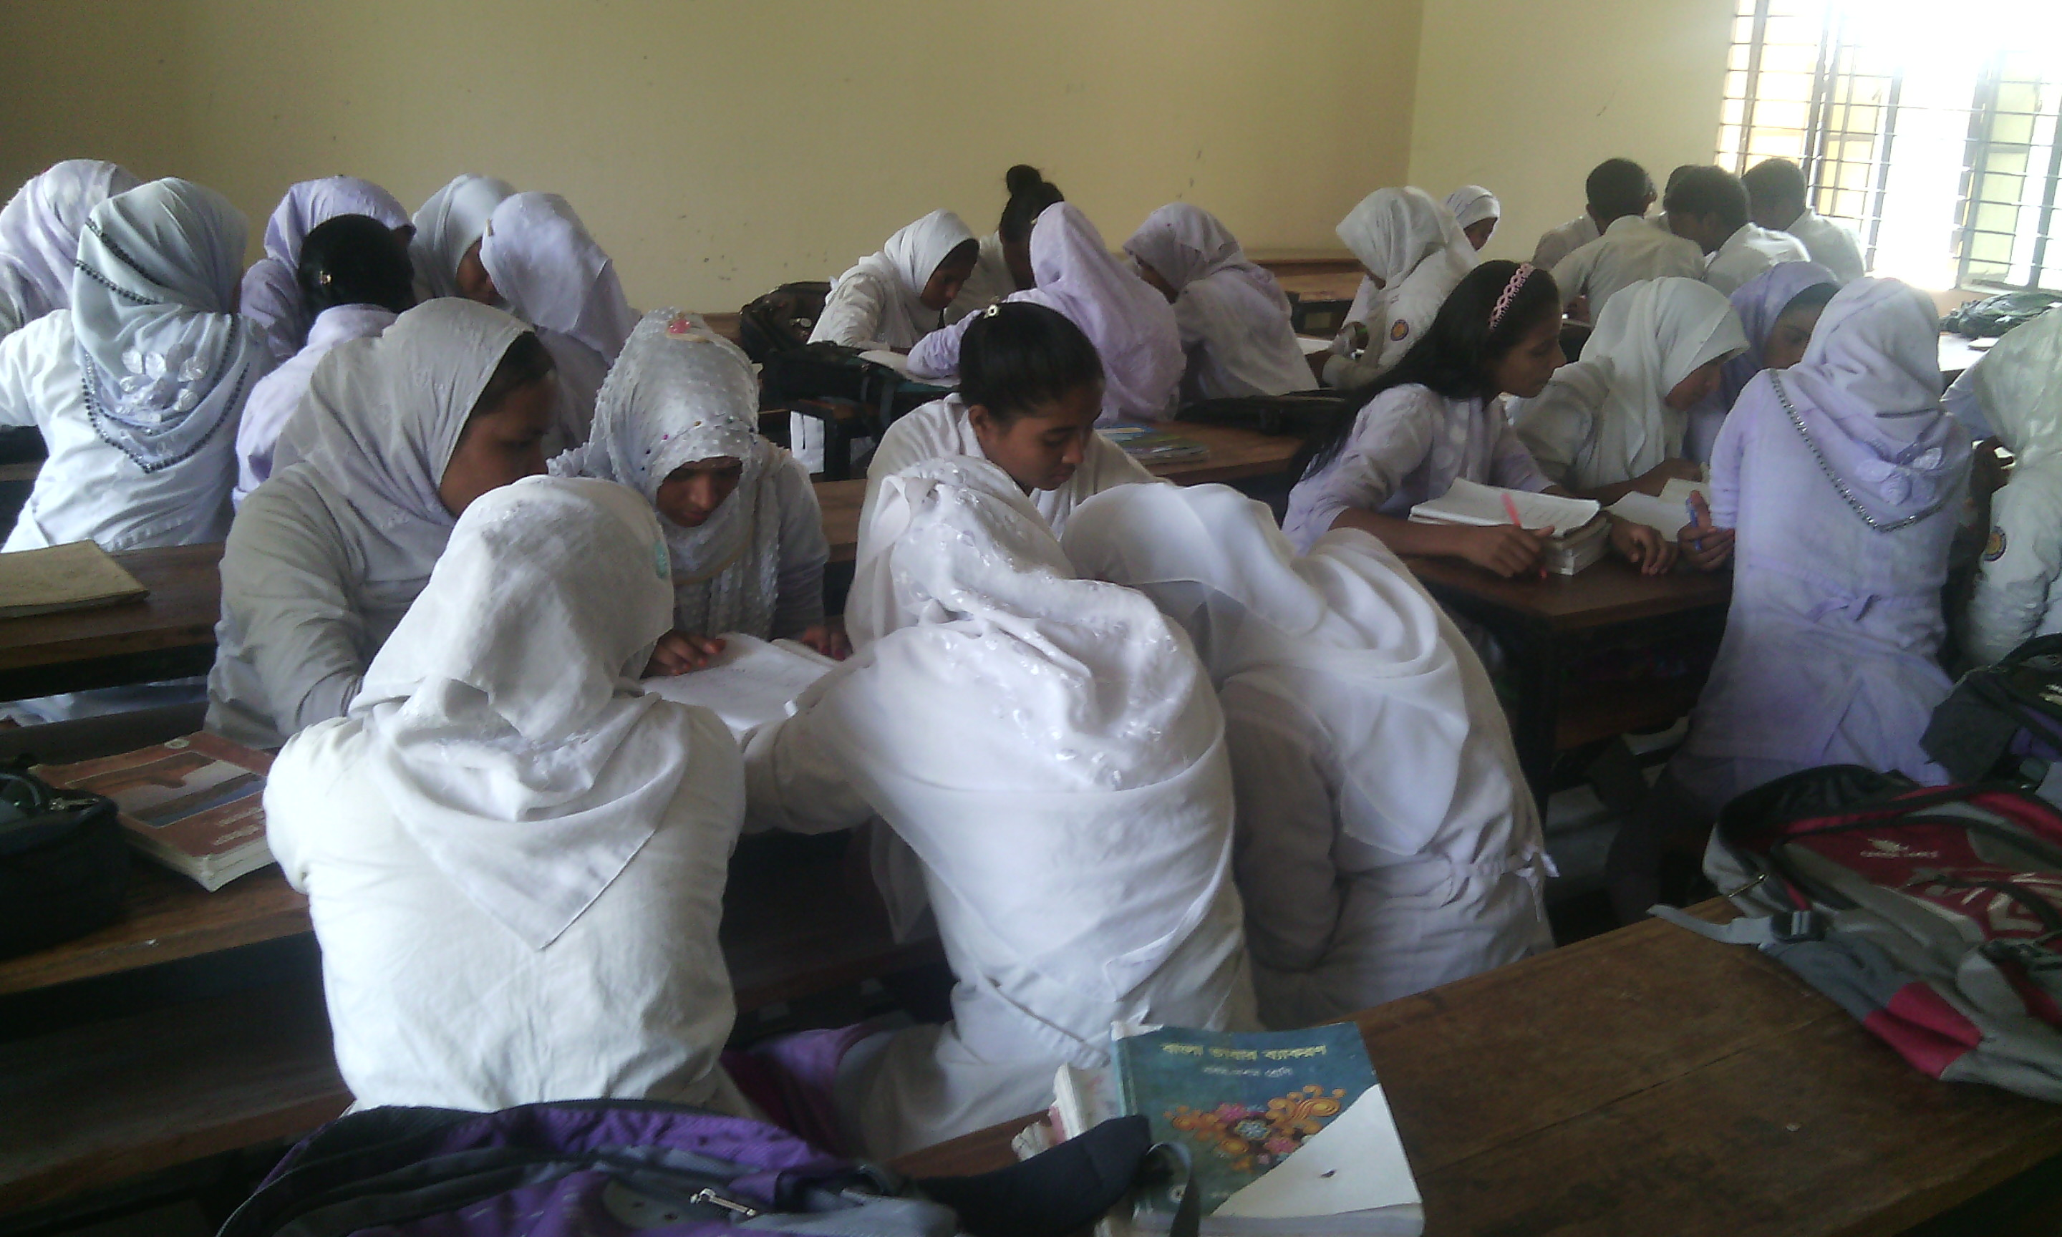
দলগত কাজ

Slide 15
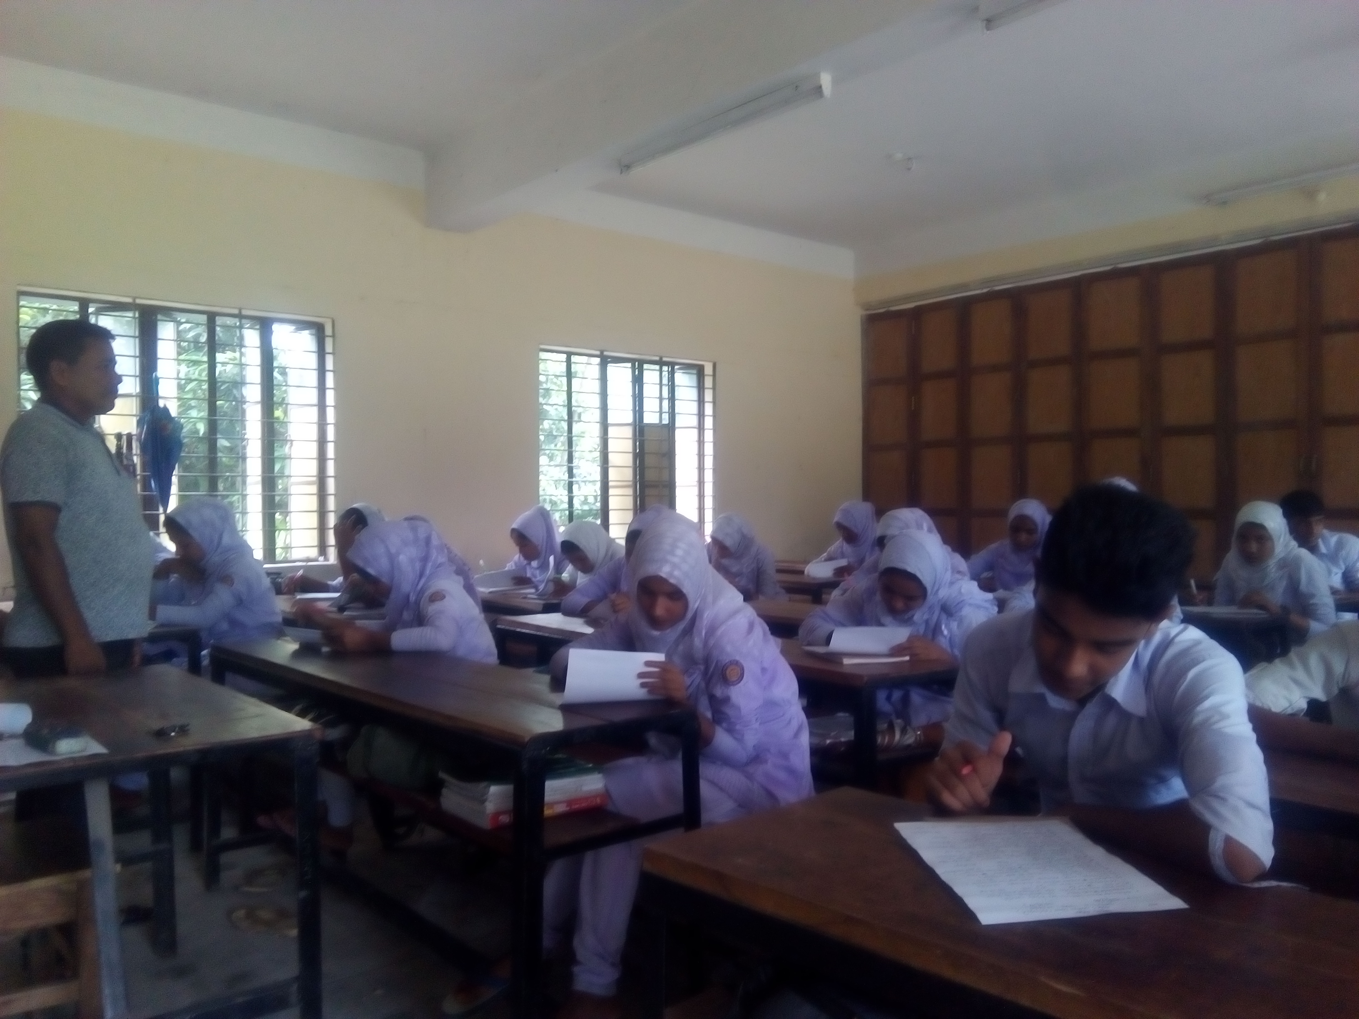
মূল্যায়ন
সময়ঃ ৫ মিনিট
১। প্রশ্নঃ সরল পত্র কাকে বলে ?
২। প্রশ্নঃ দুইটি সরল পত্রের উদাহরন দাও ।
৩। প্রশ্নঃ ৩টি যৌগিক পত্রের নাম বল ।
৪। প্রশ্নঃ র‍্যাকিস কী ?

Slide 16
বাড়ির কাজ
আম গাছের পাতার ধরন ব্যাখ্যা কর ।

Slide 17
ধন্যবাদ

